Slide 1
硕士毕业设计答辩
专 业 软件工程
学 号 16721600
姓 名 王文斌
导 师 王宜敏
2018年6月8日

Slide 2
脑神经图像数据的
可视分 析与交互处理
专 业 软件工程
学 号 16721600
姓 名 王文斌
导 师 王宜敏
2018年6月8日

Slide 3
研究概要
神经元几何形态重建的研究对理解大脑的结构功能关系及信息处理方式有着极为重要的作用。
本论文设计了一个基于虚拟现实的用于脑神经图像数据的可视化分析与交互处理系统。该系统能够将通过光学显微镜得到的三维神经元图像数据在虚拟现实环境下可视化并进行多种交互操作。
在此基础上，本论文设计并实现了一种虚拟现实环境下的智能交互方式，该智能交互方式能够以半自动方式进行神经元重建。
本虚拟现实系统能够明显提升用户在进行神经元重建时的工作体验，有效提高用户重建神经元几何形态的效率

Slide 4
内容提纲：
选题背景与意义
关键技术以及关键工具介绍
基于虚拟现实的显示与交互
创新的VR智能交互
系统与成果展示
结论与展望

Slide 5
选题背景 与意义
神经元在人类及其他哺乳类动物的大脑系统中起到了至关重要的关键作用。深入地了解大脑内部的基本连接也有可能导致对脑部疾病认识的突破，并为治疗开辟新的途径。神经科学的最终目标是了解神经系统的工作机制，这就需要提取神经网络中各个神经元的形态结构，进而得到真实的神经元网络的形态学结构。
神经元重建的定义
多维度的显微镜图像是当前生物学研究领域不可或缺的重要数据来源。然而，生物学家不得不依靠手动或半自动方法将显微镜扫描图像转换为形态学模型。鉴于神经系统中神经元的数量，这项工作势必具有极高的挑战性和复杂性，因此，一个高效、准确、便捷的重建方法对神经科学的发展至关重要。

Slide 6
选题背景 与意义
最近，许多研究都致力于开发基于光学显微镜图像的自动或半自动神经元重建算法。已有的大多数算法都存在不同的缺陷，比如对噪声敏感，不适用于 GB 级图像，不适用于结构复杂图像等等，或者需要复杂且较为严格的人为干预等等。
虚拟现实技术为人们提供了一种全新的显示方式，从传统的 2D 屏幕显示改变为能给人身临其境感觉的 3D 显示。目前虚拟现实技术已经广泛应用在诸如游戏，电影，医疗，培训等多个方面。
因此本论文预想设计一套基于虚拟现实的神经元图像的可视化分析系统，即将这些 3D 神经元图像显示在虚拟现实环境中，可以更为直观地观察到整个3D 图像的立体结构，十分方便的就能观察到 3D 图像各个角度各个维度的图像特征。
本论文进一步设计了多种在虚拟现实环境中对 3D 神经元图像进行的各种交互操作，以实现一套完整的在虚拟现实环境下的神经元几何形态重建工作流程。

Slide 7
关键工具介绍
Vaa3D平台
HTC Vive 设备

Slide 8
Vaa3D平台
3D可视化分析工具(3DVisualization-assistedanalysis),英文简称为Vaa3D,中文简称为挖三维，是一个方便，快速，多功能的3D / 4D / 5D图像可视化和分析系统。该系统的主要目标是提供一个跨平台的开源的图形界面平台，可以用于大规模多维度的图像数据的可视化和定量分析，以方便和促进生物学和医学研 究。
Vaa3D是跨平台的，它可以显示大型或者超大型(GB甚至TB级别)的3D图像数 据和3D表面数据。Vaa3D也囊括了多个功能强大的模块,这些模块涵盖3D图像分析（细胞分割，神经元追踪，脑配准，定量测量和统计等）和数据管理等多个方面。

Slide 9
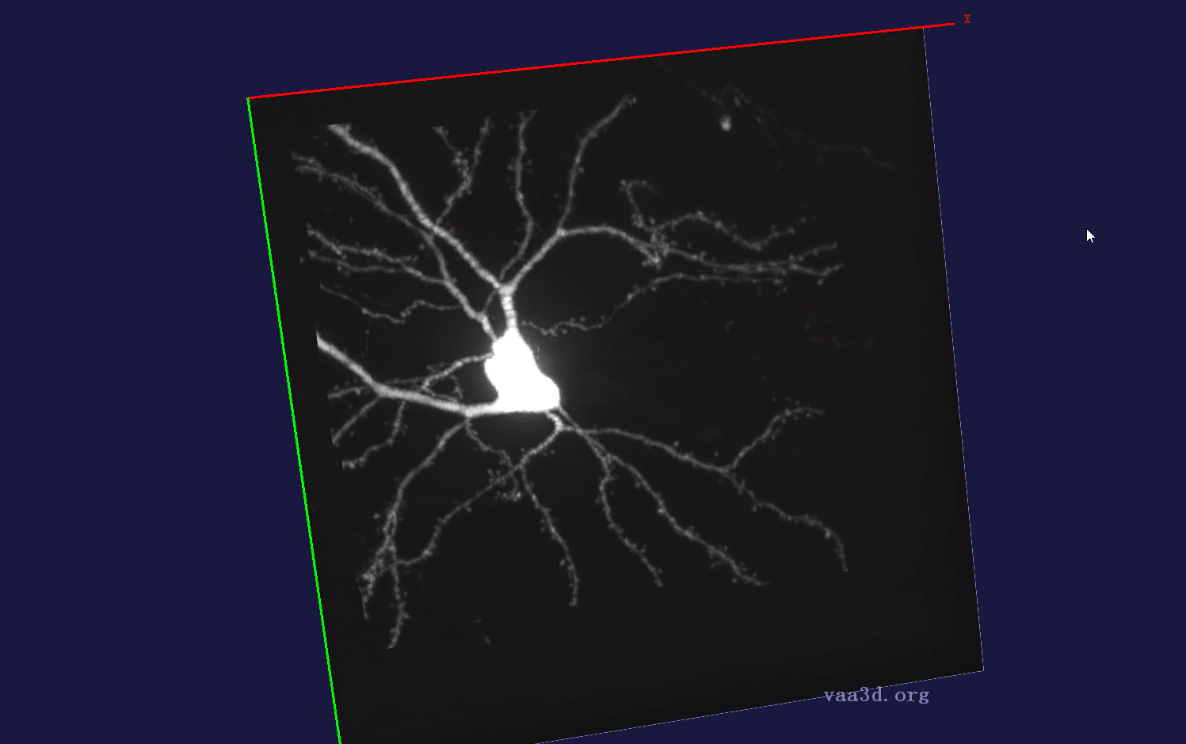
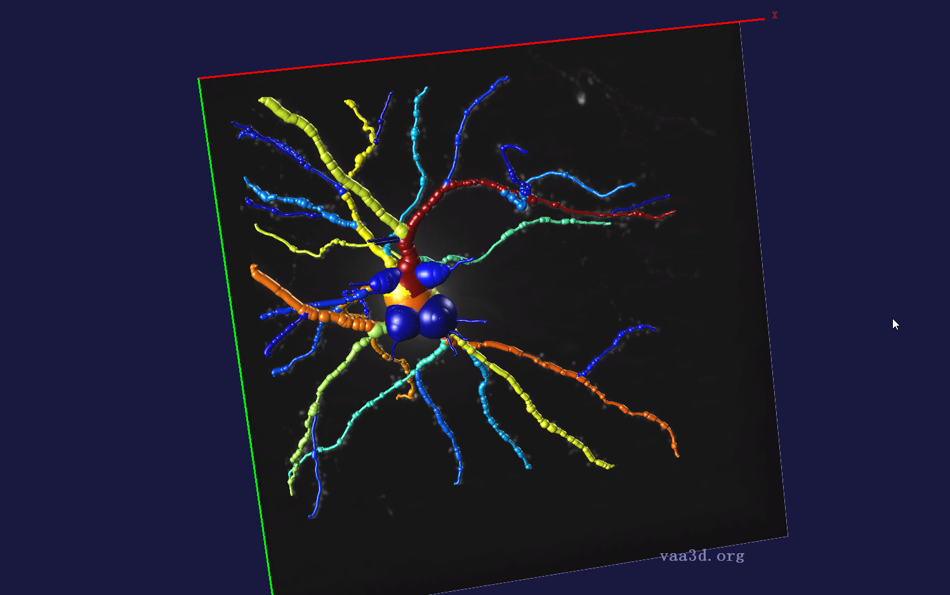
Vaa3D平台
软件演示

Slide 10
HTC Vive
虚拟现实是由计算机创造的类似真实世界一样的虚拟世界，人们可以在其中像在体验真实世界一样的去体验和交互。
虚拟现实技术为人们获取信息方式提供了一次极大的更新，不同于移动互联网和手机让人们可以随时随地的获取外界信息，而是让人们更进一步身历其境地获取信息。
随着越来越多的创业者和开发者进入虚拟现实领域，虚拟现实应用现在已经涵盖了我们生活的方方面面，包括
培训教育
运动健身
游戏娱乐
电影，广告，直播等等。

Slide 11
HTC Vive
HTCVive 是由 HTC 公司和 Valve 公司合作在 2016 年推出的一款虚拟现实 硬件显示设备，它搭配两个无线手柄控制器，并具备手柄追踪功能。HTCVive 的主要特色是能进行较大范围的移动，而且具有低延时，高精 度的特点。
HTC Vive VR设备从最初给游戏带来沉浸式体验，延伸到可以在更多领域施展想象力和应用开发潜力。一个最现实的例子是，可以通过虚拟现实搭建场景，实现在医疗和教学领域的应用。比如帮助医学院和医院制作人体器官解剖，让学生佩戴VR头显进入虚拟手术室观察人体各项器官、神经元、心脏、大脑等，并进行相关临床试验。
图片

Slide 12
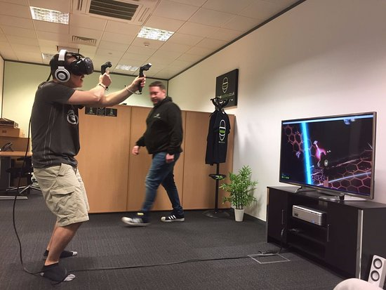
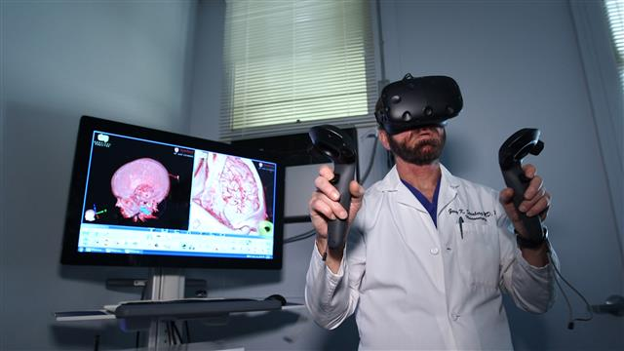
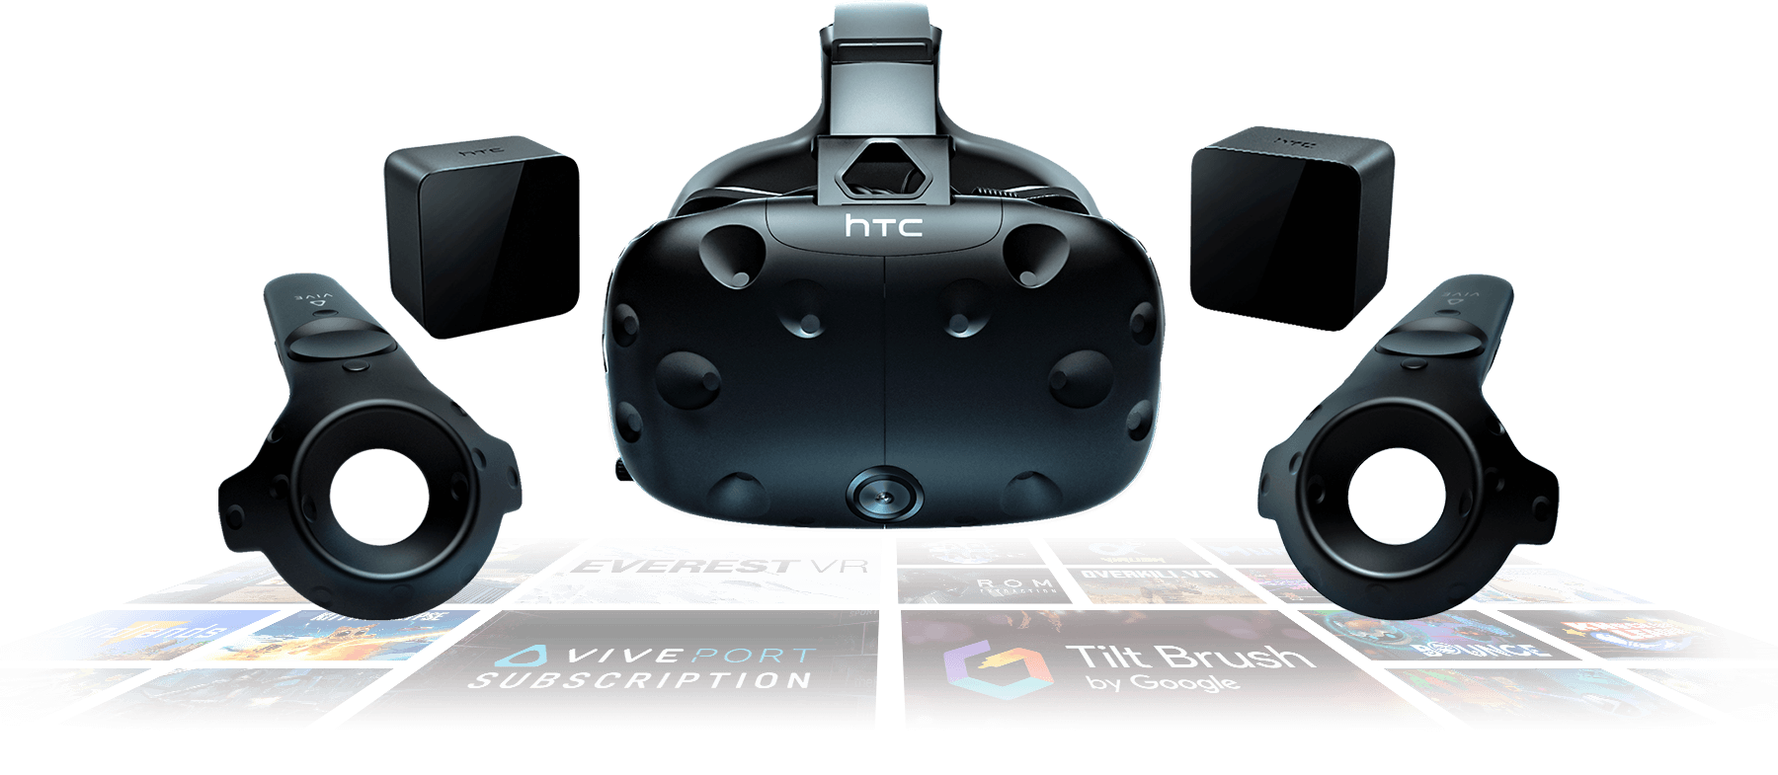
HTC Vive

Slide 13
基于虚拟现实的显示与交互系统
系统设计
系统展示

Slide 14
系统设计目标
1.我们预想为 Vaa3D 平台引入新型的显示方式，即将 3D 医学图像 显示在虚拟现实环境中，即便没有实现任何的图像平移旋转操作，也可以通过在虚拟现实环境中的任意走 动与 VR 头盔角度的任意变换，十分方便的就能观察到 3D 图像各个角度各个维 度的图像特征。
2.我们还可以在虚拟现实环境中直接对 3D 图像进行各种 直观操作，例如通过手柄对 3D 图像进行平移旋转缩放等操作，结合用户走动 与VR头盔的旋转，极大地方便了用户对3D图像的各个维度与各个角度的观察。
3.我们预想为Vaa3D平台引入新型的交互方式， 使得之前在 2D 屏幕上通过鼠标键盘能够实现的操作，例如 追踪单条神经元， 生成一个 marker, 编辑单条 SWC 标注等，都能够在虚拟现实环境中实现，甚至某些操作在引入虚拟现实环境中后能得到优化，进一步提升用户的工作效率。

Slide 15
系统设计架构
用户
用户请求
应用表示层
图像/SWC/marker数据显示，手柄UI的显示
UI管理，手柄交互处理，数据更新，多种消息响应
业务逻辑层
数据访问层
底层数据访问，模式控制，文件访问等
底层数据
Vaa3D

Slide 16
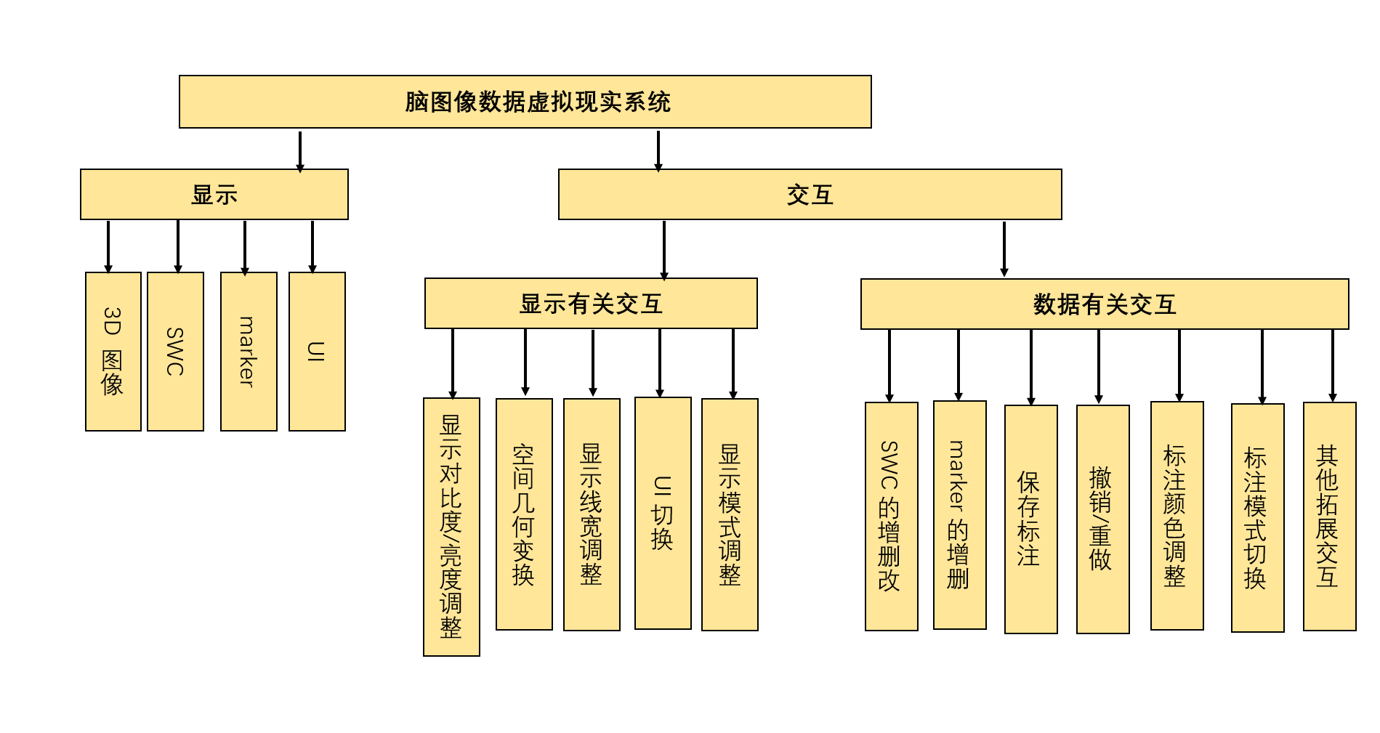
系统功能 模块

Slide 17
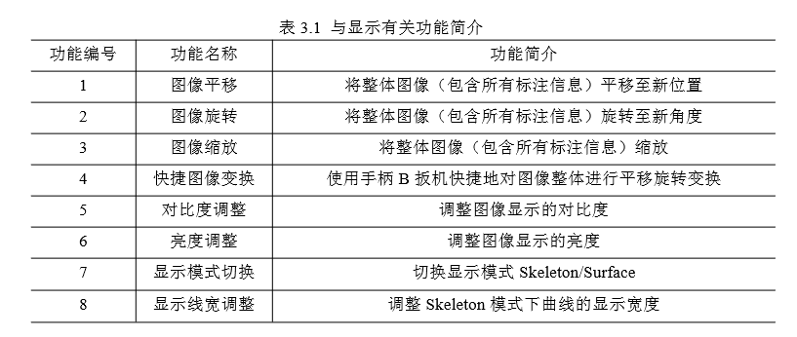
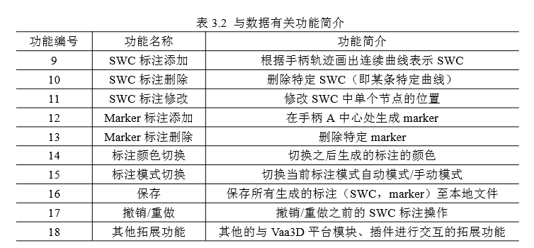
系统展示

Slide 18
系统展示

Slide 19
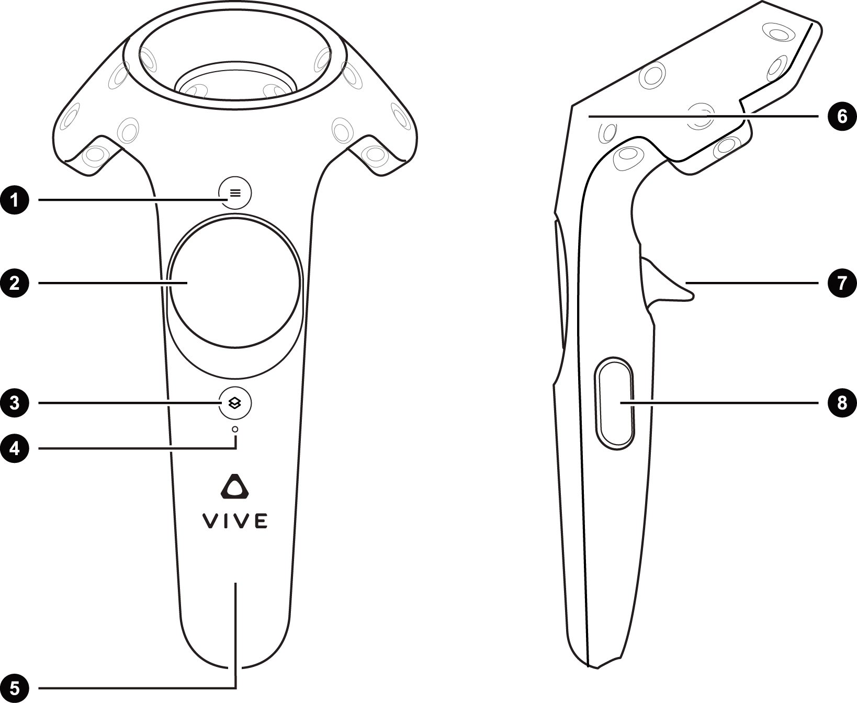
系统展示

Slide 20
系统展示
XXX without VF.mp4 (as the MR one)

Slide 21
基于虚拟现实的智能交互方式
传统重建的三种交互方式
Virtual Finger算法
在VR中拓展并改进的Virtual Finger算法

Slide 22
传统重建的三种交互方式
1.手动重建方法指的是完全依靠生物专家或研究者在屏幕上根据所见到的图像信号进行追踪与标注的方法。
2.自动重建方法指的是完全不依赖任何人工干预和操作，基于计算机的自动重建算法，自动地根据图像信号来进行神经元形态重建的方法。
3.半自动重建方法指的是在计算机自动计算重建结果的输入，输出以及计算 过程中施以一些人为的干预的重建方法。【

Slide 23
传统重建的三种交互方式
1.手动重建方法指的是完全依靠生物专家或研究者在屏幕上根据所见到的图像信号进行追踪与标注的方法。 【手动的方法完全依赖人工操作，虽然精确性得到保障，但会耗费用户大量的精力与时间。一个小鼠的全脑的所有神经元的标注可能需要多个生物专家协同工作数周甚至数月时间才能完成。】
2.自动重建方法指的是完全不依赖任何人工干预和操作，基于计算机的自动重建算法，自动地根据图像信号来进行神经元形态重建的方法。【自动的重建方法省去了大量的用户的精力和时间，利用计算机自动地生成神经元的重建结果的速度远远快于人工的重建的速度，但由于当前自动重建算法的研究的限制，很难出现一种自动重建算法能够兼顾重建速度和重建结果的正确性，也缺少能够良好应用于多种复杂图像的自动重建算法。】
3.半自动重建方法指的是在计算机自动计算重建结果的输入，输出以及计算 过程中施以一些人为的干预的重建方法。【半自动的重建方法相比完全自动的重建方法来说，重建结果的准确性更好，更符合生物学专家对于重建结果的期望，而且相比纯手动的重建方法，速度和效率都有很大程度的提升。】

Slide 24
Virtual Finger算法
Virtual Finger 算法以鲁棒有效的方式利用2D屏幕的输入(单击鼠标或者移动鼠标)生成三维空间中的点，曲线和感兴趣 区域（ROI，RegionofInterest）， 就像我们的真实手指使用单击或笔画探索真实的 3D 世界来定位 3D 对象。
重建步骤(概述)：
1. 将用户在屏幕上输入的曲线采样为N个点，并在每个点处作出一条从屏幕向图像射出的射线；
2. 通过计算得到每条射线与图像信号相交的的Ki * N个体素(voxel)；
3. 根据fast marching算法计算得到从第一条射线到最后一条射线的全局最短路径。

Slide 25
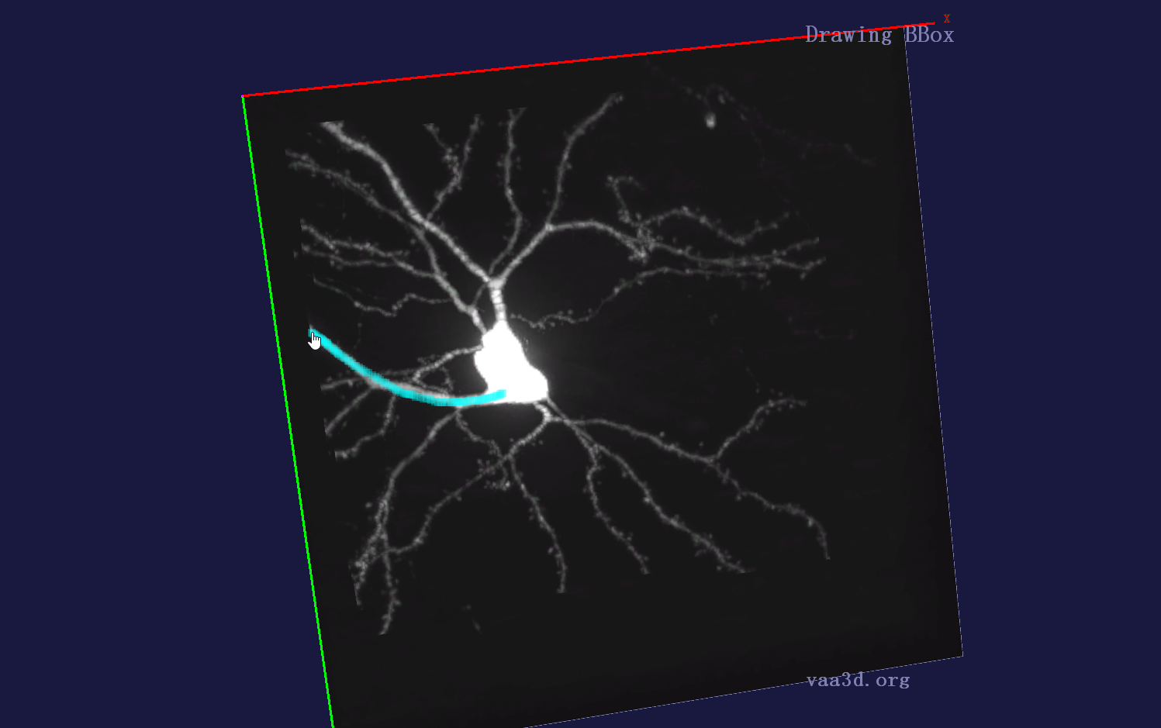
Virtual Finger算法

Slide 26
改进的 Virtual Finger算法
改进的Virtual Finger算法的目标是：
1.将传统2D屏幕上的Virtual Finger算法拓展至虚拟现实环境中；
2.针对虚拟现实环境的特性做出改进。
改进的Virtual Finger算法的关键问题是：
1. 用户的输入不再是多个2D坐标点，而是一系列3D空间坐标中的点；
2. 用户的输入与真实图像信号的误差可能是任意方向；
3. 用户的输入可能不在图像信号内部。

Slide 27
改进的 Virtual Finger算法
算法具体步骤：
1) 获取用户在虚拟现实环境下的输入，即用户交互操作发生时的手柄控制器的中心 3D 位置(Xc,Yc,Zc)最终形成的连续曲线;
2) 对这条曲线进行重采样得到 N 个 3D 点；
3) 对 N 个 3D 点进行筛选，剔除不属于三维图像数据包围盒内的点，最终得到 N'的 3D 点；
4) 对 3D 图像数据进行 2D 平面投影（默认初始 XY 为投影平面）
5) 以这 N‘个 3D 点作为输入，根据图像数据，使用 Virtual Finger 算法得到一次重建结果，即一条连续曲线;
6) 以上一步骤中得到的连续曲线为输入，将投影平面依次改为 XZ 平面、YZ平面，重复步骤 2~5，最终得到一条更加贴合图像数据精确度更高的连续曲线作为重建结果。

Slide 28
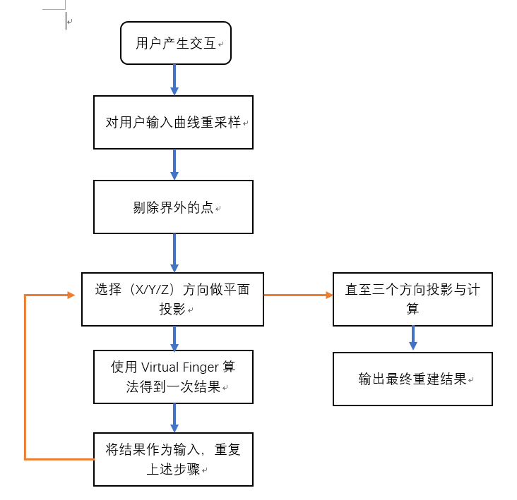
改进的 Virtual Finger算法
算法流程图

Slide 29
系统展示
Xxxxwith VF.mp4

Slide 30
系统展示
专家使用本系统花费1Hours重建得到的结果.jpg
专家使用2D屏幕花费5Hours重建得到的结果.jpg

Slide 31
研究中遇到的问题
1. 系统可拓展性不够好，开发过程中出现了某个计划外的需求，结果导致了较多的代码修改，包括底层数据结构的修改；
2. 当前的虚拟现实应用多基于游戏引擎(Unity,Unreal等)制作，直接基于OpenGL的虚拟现实应用资料较少，开发过程中的许多问题需要花费较长时间摸索；
3. 开发初期阶段，由于缺少与神经形态学研究领域的专家交流，很难掌握研究专家们实际的需求与使用环境，直到中后期经常与专家交流，邀请他们实际体验本系统并提出意见后，开发过程明显流畅顺利。

Slide 32
结论与展望
本毕业设计针对神经元几何形态重建领域，结合前沿的虚拟现实技术，设计并实 现了基于Vaa3D平台的脑神经图像数据在虚拟现实环境中的可视化分析与交互系统。
该系统能够对多种格式不同规模的三维神经元图像数据进行虚拟现实环境中的可视化分析，并且给用户提供了方便高效的交互方式，用户可以在虚 拟现实环境中实现神经元图像信号的表面SWC的标注和关键点marker的标注，最终帮助用户直观，高效，便捷地进行神经元几何形态重建的工作

Slide 33
结论与展望
目前仍存在的问题与改进点：
1) 提供给用户的 UI 界面较为混乱繁琐，缺乏简洁有效的 UI；
2) 使用过程中缺少有效的提示信息，用户短时间内较难理解所有的系统功能的用途和操作方法；
3) 系统仍然可以做进一步的性能优化，以便于将来能够流畅的分析处理 更大规模（TB 级别）的数据；
4) 由于虚拟现实技术本身的技术瓶颈，用户难以长时间的在虚拟现实环境中工作、观察，此为虚拟现实领域普遍技术难题。

Slide 34
Q&A
感谢您的聆听！
欢迎提问！
2018.06.08

